Slide 1

Bảo trì một sản phẩm phần mềm
Thành viên nhóm
- Thái Vươn Phàm B1805909
- Trần Thanh Xuân B1805941

Slide 2
NỘI DUNG THUYẾT TRÌNH
1. Giới thiệu
2. Bảo trì hiệu chỉnh lỗi
3. Bảo trì thích ứng
4. Bảo trì hoàn thiện
5. Bảo trì dự phòng

Slide 3
Giới thiệu
Bảo trì website: Kinh doanh mỹ phẩm
Môi trường vận hành và kiểm thử:
Hệ điều hành Windows 10
Server: Xampp
Hệ CSDL: MySql
Visual Studio Code
Notes:
JScriptC++Script (specific dialect based on JScript supported by TestComplete - deprecated in version 12)
C#Script (specific dialect based on JScript supported by TestComplete - deprecated in version 12)

Slide 4
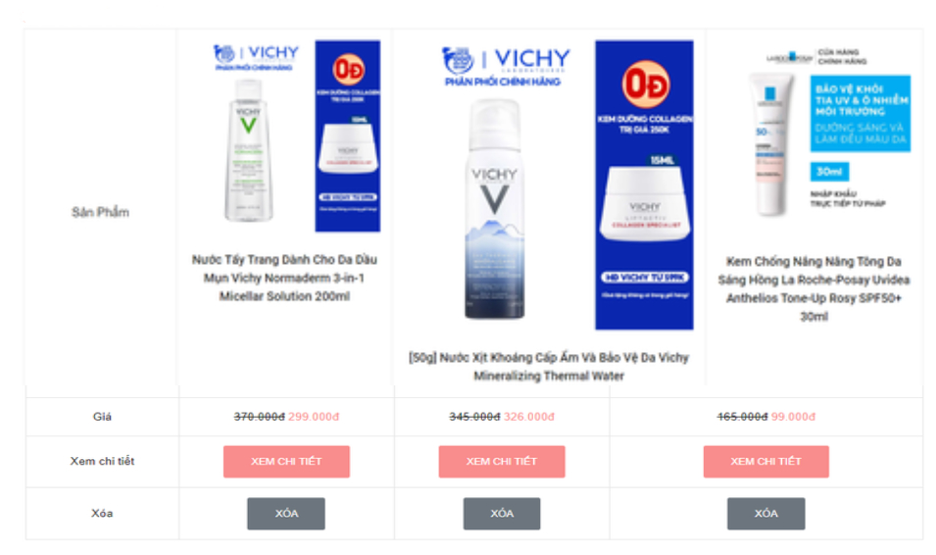
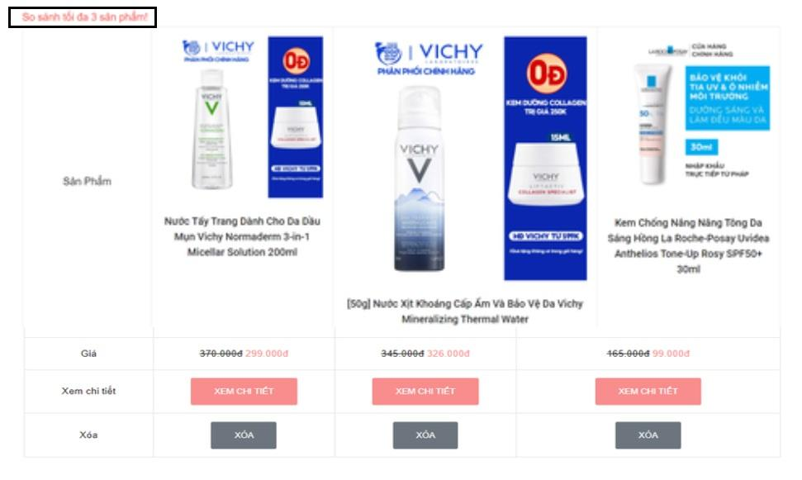
Bảo trì hiệu chỉnh lỗi số 1
Chức năng so sánh sản phẩm không hiển thị thông báo khi khách hàng thêm quá 3 sản phẩm vào mục so sánh.
Hiệu chỉnh hiển thị thông báo
Notes:
JScriptC++Script (specific dialect based on JScript supported by TestComplete - deprecated in version 12)
C#Script (specific dialect based on JScript supported by TestComplete - deprecated in version 12)

Slide 5
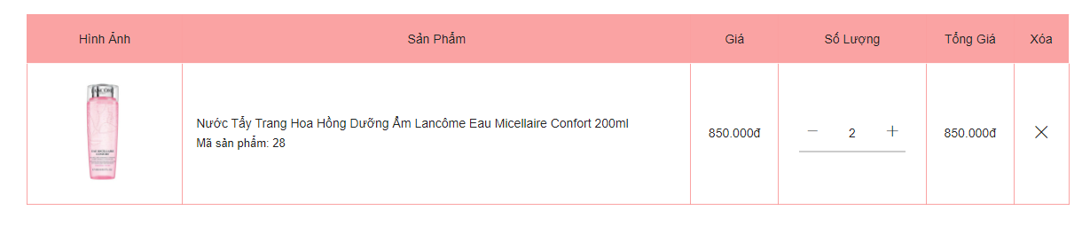
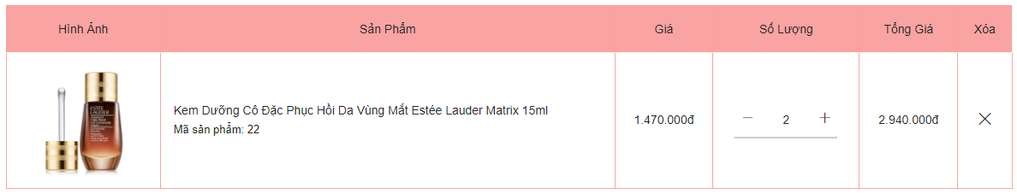
Bảo trì hiệu chỉnh lỗi số 2
Hình 1: Tổng giá không thay đổi khi tăng số lượng
Hình 2: Tổng giá tăng khi số lượng tăng
Tổng giá = Giá x Số lượng

Slide 6
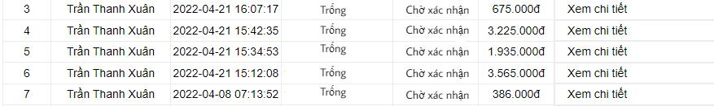
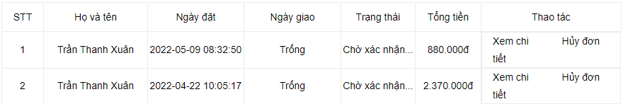
Bảo trì hiệu chỉnh lỗi số 3
Hình 1: Không có chức năng hủy đơn
Hình 2: Cho phép khách hàng hủy đơn khi đang ở trạng thái Chờ xác nhận

Slide 7
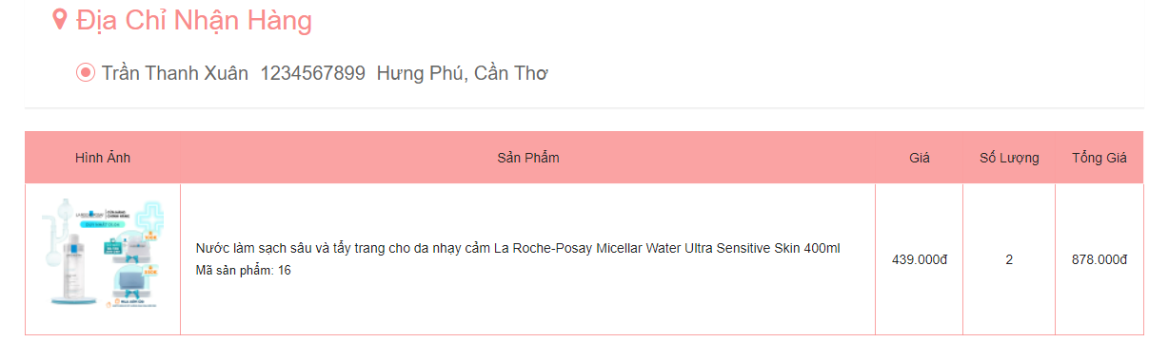
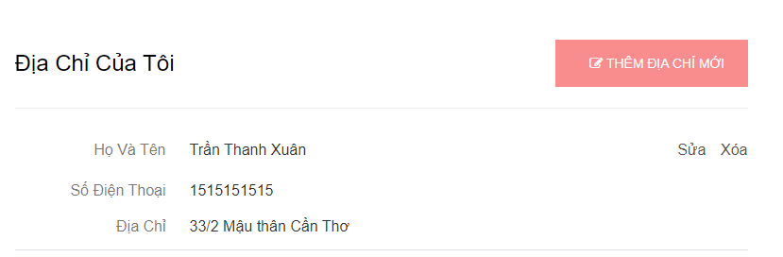
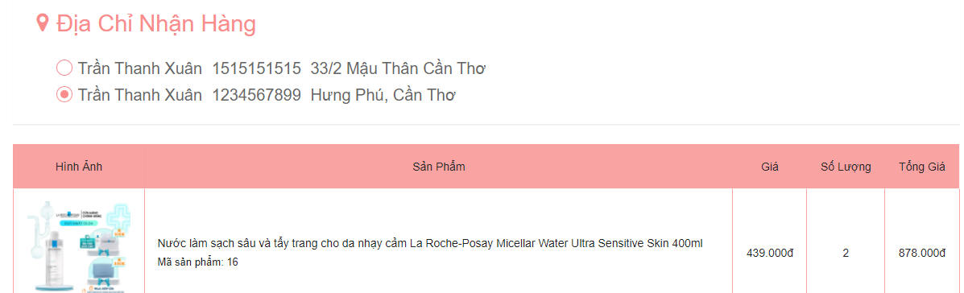
Bảo trì thích ứng số 1
Hình 1: Khách hàng chỉ được chọn một địa chỉ giao hàng
Hình 2: Khách hàng được thêm địa chỉ mới ở trang thông tin cá nhân
Hình 3: Khách hàng lựa chọn địa chỉ giao hàng mong muốn

Slide 8
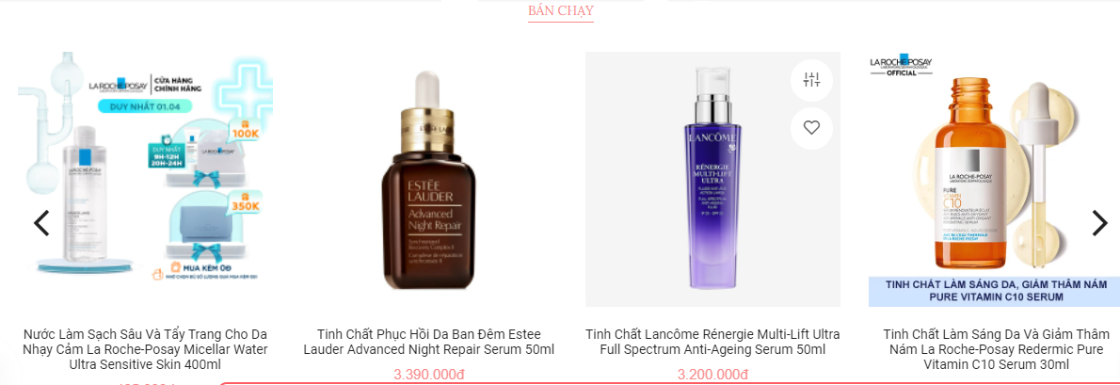
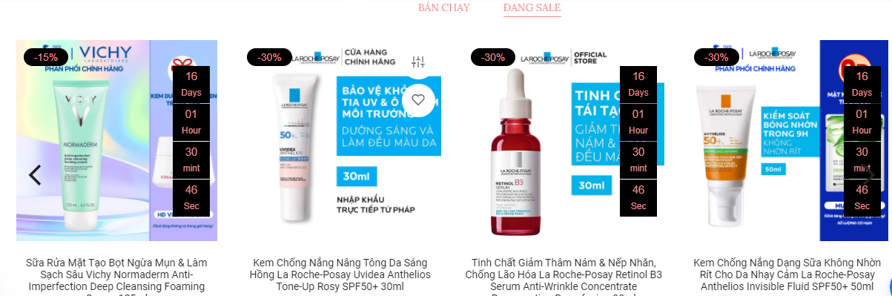
Bảo trì thích ứng số 2
Hình 1: Mục sản phẩm chỉ sắp xếp theo sản phẩm Bán chạy
Hình 2: Thêm mục ‘Đang sale’ theo tiêu chí mua hàng hiện nay

Slide 9
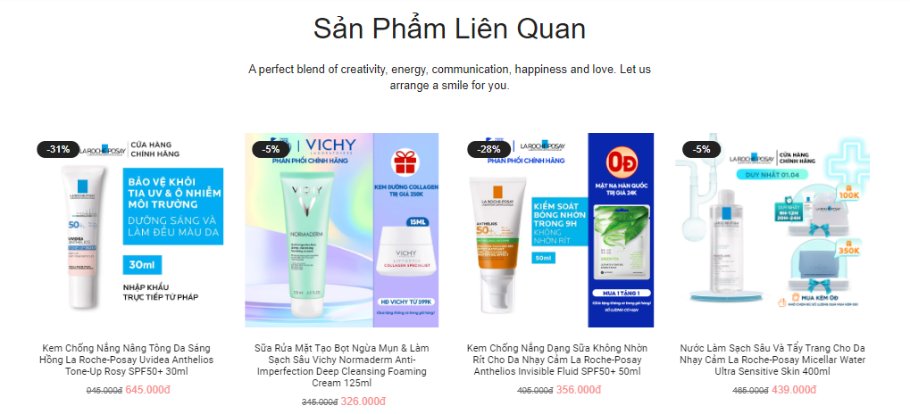
Bảo trì thích ứng số 3
Sản phẩm liên quan chỉ hiển thị sản phẩm bán chạy. Hiệu chỉnh hiển thị sản phẩm bán ít để tiếp cận gần hơn với khách hàng

Slide 10
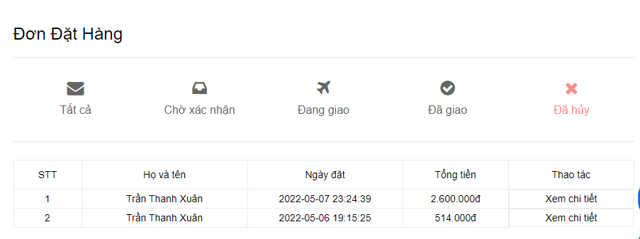
Bảo trì hoàn thiện số 1
Khi hủy đơn thông tin về đơn hủy sẽ bị xóa không lưu vào hệ thống. Thêm mục Đã hủy để thống kê các đơn hủy

Slide 11
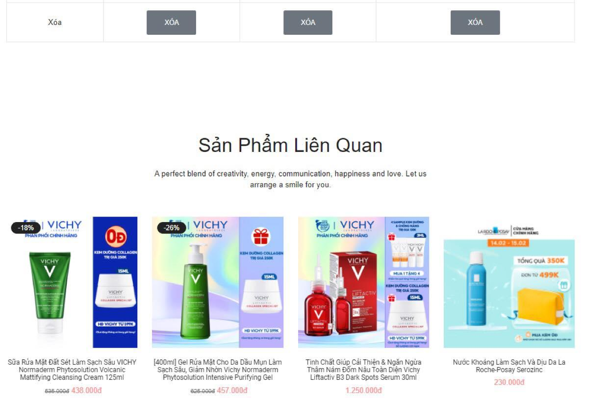
Bảo trì hoàn thiện số 2
Khi so sánh sản phẩm cần hiện thêm các sản phẩm liên quan tới sản phẩm mới thêm vào so sánh để tiện cho khách hàng so sánh sản phẩm.

Slide 12
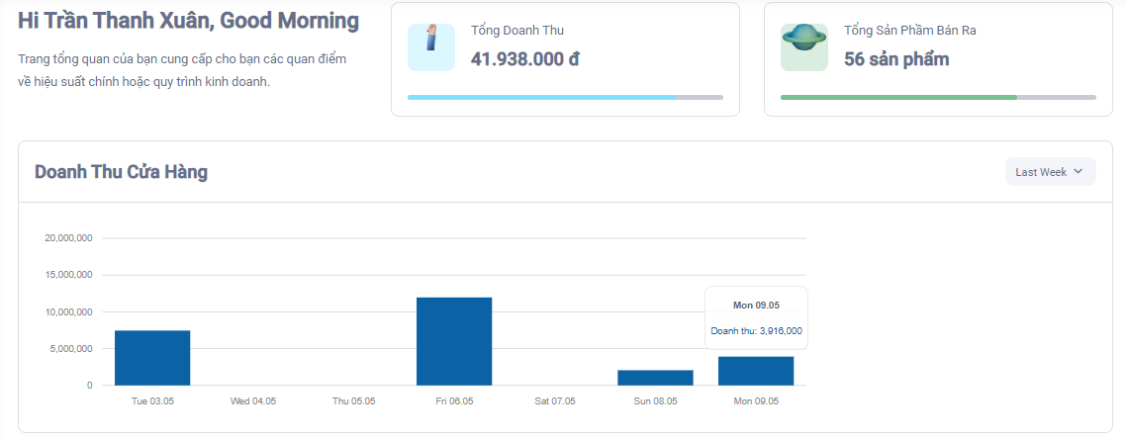
Bảo trì hoàn thiện số 3
Giao diện báo cáo doanh thu cần đưa vào biểu đồ để người xem dễ nắm bắt thông tin. Giao diện báo cáo thống kê theo tuần và tháng

Slide 13
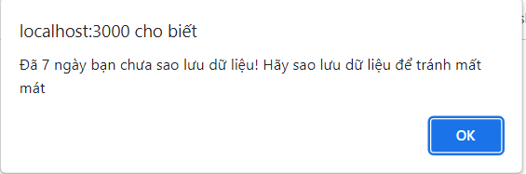

Bảo trì dự phòng số 1
Bảo trì dự phòng số 2
Thông báo đến lịch sao lưu
Thông báo khi đến lịch bảo trì

